Slide 1
4134201
บทที่ 1 ความรู้เบื้องต้นเกี่ยวกับการรักษาความปลอดภัยและความมั่นคงของสารสนเทศ

Slide 2
ความรู้เบื้องต้นเกี่ยวกับการรักษาความปลอดภัยและความมั่นคงของสารสนเทศ
หลักการในการรักษาความปลอดภัย คือ การรักษาไว้ซึ่งคุณสมบัติทั้ง 3 มิติ
ความลับ (Confidentiality)
ความถูกต้อง (Integrity)
ความพร้อมใช้งาน (Availability)

Slide 3
วิวัฒนาการของการรักษาความปลอดภัย
การรักษาความปลอดภัยด้านกายภาพ (Physical Security)
การรักษาความปลอดภัยด้านการสื่อสาร (Communication Security)
การรักษาความปลอดภัยด้านสัญญาณไฟฟ้า (Emissions Security)
การรักษาความปลอดภัยคอมพิวเตอร์ (Computer Security)
การรักษาความปลอดภัยเครือข่าย (Network Security)
การรักษาความปลอดภัยข้อมูล (Information Security)

Slide 4
การรักษาความปลอดภัยด้านกายภาพ (Physical Security)
ข้อมูลที่สำคัญเก็บอยู่ในรูปแบบวัตถุ เช่น แผ่นหิน แผ่นหนัง หรือกระดาษ
เน้นที่ทรัพย์สินที่เป็นวัตถุจับต้องได้
ความรู้คืออำนาจ (Knowledge is power)
การป้องกันและรักษาความปลอดภัยทางกายภาพ เช่น ป้อมปราการ ประตู กำแพง ปราสาท

Slide 5
การรักษาความปลอดภัยด้านการสื่อสาร (Communication Security)
การรักษาความปลอดภัยทางการภาพอย่างเดียวไม่สามารถรักษาความปลอดภัยข้อข้อมูลสารสนเทศได้ดีที่สุด
จุดอ่อน คือ ถ้าเอกสารหรือวัตถุที่ใช้บรรทุกข้อมูลถูกขโมยระหว่างการรับส่ง ศัตรูก็สามารถเปิดอ่านและเข้าใจข้อมูลนั้นได้ทันที
การแก้ปัญหา คือ ใช้วิธีการเข้ารหัสข้อมูลหรือสารสนเทศ (Encryption) เพื่อไม่ให้สามารถอ่านและเข้าใจความหมายได้

Slide 6
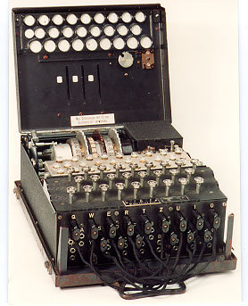
การรักษาความปลอดภัยด้านการสื่อสาร (Communication Security)
Enigma เครื่องมือเข้ารหัสถอดรหัสที่ใช้ในช่วงสงครามโลกครั้งที่ 2

Slide 7
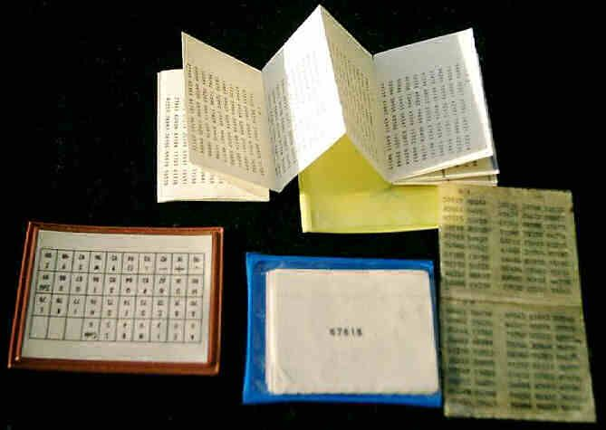
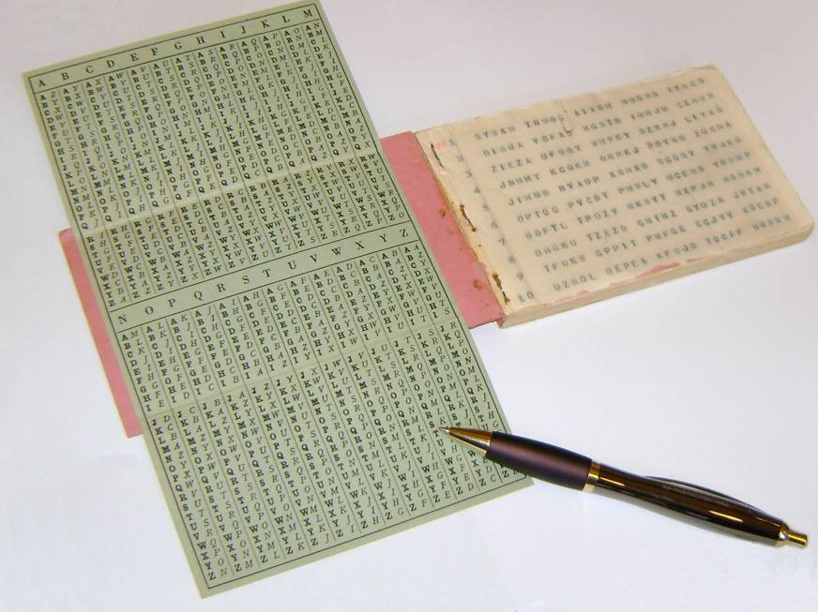
การรักษาความปลอดภัยด้านการสื่อสาร (Communication Security)
One Time Pad เข้ารหัสโดยการส่งข้อความบนปึกกระดาษ

Slide 8
การรักษาความปลอดภัยด้านสัญญาณไฟฟ้า (Emissions Security)
การเข้ารหัสที่ดีทำให้ยากต่อการถอดรหัสข้อมูล
ข้อมูลที่รับส่งนั้น สามารถอ่านได้โดยการอ่านสัญญาณไฟฟ้าที่ส่งผ่านสายโทรศัพท์ อุปกรณ์อิเล็กทรอนิกส์ทุกประเทภจะมีการแผ่รังสีออกมา
ข้อมูลที่รับส่งนั้น สามารถอ่านได้โดยการอ่านสัญญาณไฟฟ้าที่ส่งผ่านสายโทรศัพท์ อุปกรณ์อิเล็กทรอนิกส์ทุกประเทภจะมีการแผ่รังสีออกมา

Slide 9
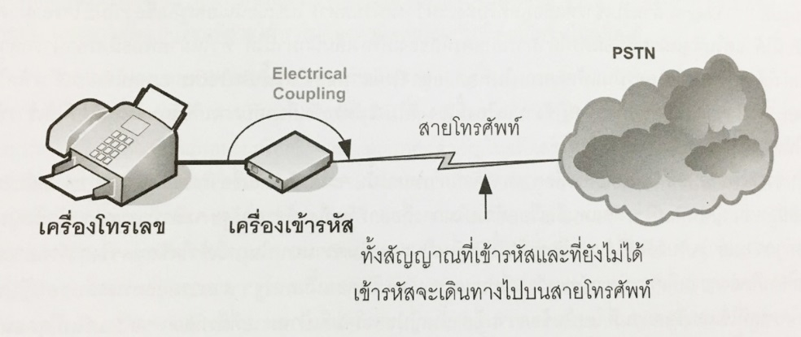
การรักษาความปลอดภัยด้านสัญญาณไฟฟ้า (Emissions Security)
ค้นพบว่ามีสัญญาณไฟ้ฟ้า 2 ชนิด คือ
สัญญาณไฟฟ้าของข้อมูลที่ถูกเข้ารหัสแล้ว
สัญญาณไฟฟ้าของข้อมูลเดิมที่ยังไม่ได้ถูกเข้ารหัส
ถ้ามีเครื่องมือที่ดี ก็สามารถกู้คืนข้อมูลเดิมที่ยังไม่ได้ถูกเข้ารหัสออกมาได้

Slide 10
การรักษาความปลอดภัยคอมพิวเตอร์(Computer Security)
มีการนำคอมพิวเตอร์เข้ามาใช้งานแทนเครื่องส่งโทรสาร
ข้อมูลส่วนใหญ่อยู่ในรูปดิจิตอล
คอมพิวเตอร์ได้มีการพัฒนาให้ใช้งานง่ายและสะดวกมากยิ่งขึ้น
ทำให้ไม่มีความปลอดภัยในการจัดเก็บข้อมูลในเครื่องคอมพิวเตอร์

Slide 11
การรักษาความปลอดภัยคอมพิวเตอร์(Computer Security)
ในช่วงทศวรรษ 1970 ได้มีการพัฒนาแม่แบบสำหรับการรักษาความปลอดภัยของคอมพิวเตอร์ (Bell-La Padula Model) ซึ่งแบ่งออกได้เป็น 4 ชั้น คือ ไม่ลับ ลับ ลับมาก และลับมากที่สุด
ระดับสิทธิ์ของผู้ที่เข้าถึงข้อมูลลับนี้ (Clearance) มี 4 ระดับเหมือนกัน หลักการคือ ผู้ที่สามารถเข้าถึงข้อมูลในระดับใดระดับหนึ่งได้ จะต้องมีสิทธิ (Clearance) เท่ากับหรือสูงกว่าชั้นความลับของข้อมูลนั้น

Slide 12
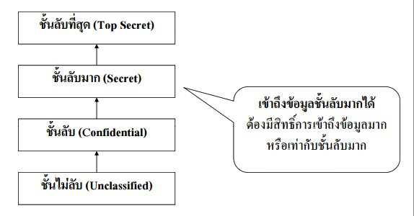
การรักษาความปลอดภัยคอมพิวเตอร์(Computer Security)
การแบ่งชั้นความลับของ เดวิด เบลล์ และลีโอนาร์ด ลา พาดูลา

Slide 13
การรักษาความปลอดภัยคอมพิวเตอร์(Computer Security)
มาตรฐาน 5200.28 หรือ TCSEC (Trusted Computing System Evaluation Criteria) หรือเป็นที่รู้จักทั่วไปว่า ออเรนจ์บุ๊ค (Orange Book)
หลังจากนั้น ได้มีการกำหนดมาตรฐานใหม่ขึ้นมาแทนออเรนจ์บุ๊ค
German Green Book (1989)
Canadian Criteria (1990)
ITSEC : Information Technology Security Evaluation Criteria (1991)
และ Federal Criteria (1992)

Slide 14
การรักษาความปลอดภัยเครือข่าย (Network Security)
ออเรนจ์บุ๊คไม่ได้มีข้อกําหนดเกี่ยวกับเครือข่ายคอมพิวเตอร์ ดังนั้น การเชื่อมต่อคอมพิวเตอร์เข้ากับเครือข่าย อาจทําให้ใบรับรองเป็นโมฆะหรือไม่มีประโยชน์ ทางออกสําหรับปัญหานี้คือ การใช้มาตรฐาน TNI (Trusted Network Interpretation ICSEC หรือที่รู้จักในชื่อ เร้ดบุ๊ค (Red Book) ซึ่งออกมาในปี 1987

Slide 15
การรักษาความปลอดภัยข้อมูล (Information Security)
การรักษาความปลอดภัยทางด้านกายภาพ
การรักษาความปลอดภัยด้านการสื่อสาร
การรรักษาความปลอดภัยด้านสัญญาณไฟฟ้า
การรักษาความปลอดภัยคอมพิวเตอร์
การรักษาความปลอดภัยเครือข่าย
วิธีที่กล่าวมาทั้งหมดนี้รวมกัน ก็สามารถให้บริการรักษาความปลอดภัยข้อมูลได้ (INFOSEC)

Slide 16
การรักษาความปลอดภัยข้อมูล(Information Security)
การรักษาความปลอดภัยข้อมูลนั้นเป็นการปกป้องคุณสมบัติทั้ง 3 ด้านของข้อมูล ซึ่งได้แก่
ความลับ
ความถูกต้อง
ความพร้อมใช้งาน

Slide 17
การรักษาความปลอดภัยไซเบอร์ (Cybersecurity)
การรักษาความปลอดภัยไซเบอร์ หมายถึง การใช้เทคโนโลยีและกระบวนการในการป้องกันระบบคอมพิวเตอร์ เครือข่าย และข้อมูล จากการเข้าถึงโดยไม่ได้รับอนุญาต
ไซเบอร์ (Cyber) คือ คำที่กร่อนมาจากคำว่า ไซเบอร์เนติกส์ (Cybernetics) และมีความหมายว่าเกี่ยวข้องกับระบบเครือข่ายหรือสังคมเครือข่าย เช่น ระบบอินเทอร์เน็ต

Slide 18
สงครามไซเบอร์ (Cyber Warfare)
การนำเทคโนโลยีสารสนเทศมาใช้ทางด้านการทหารอย่างแพร่หลาย จนทำให้กองทัพต้องปรับเปลี่ยนรูปแบบในการทำสงครามแบบใหม่ หรือที่เรียกว่ายุคการปฏิบัติการที่ใช้เครือข่ายเป็นศูนย์กลาง ซึ่งเป็นยุคที่จำเป็นต้องใช้เทคโนโลยีสารสนเทศเข้ามาเป็นองค์ประกอบที่สำคัญในการขับเคลื่อนปฏิบัติการทางทหาร
การใช้ประโยชน์จากเทคโนโลยีเหล่านี้สามารถที่จะช่วยเพิ่มประสิทธิภาพในการปฏิบัติการอย่างมาก
ก็มีความเสี่ยงสูงที่จะเป็นเป้าหมายของการถูกโจมตีผ่านทางไซเบอร์สเปซ จนปัจจุบัน ได้เกิดการทำสงครามรูปแบบใหม่ ที่เรียกว่า สงครามไซเบอร์

Slide 19
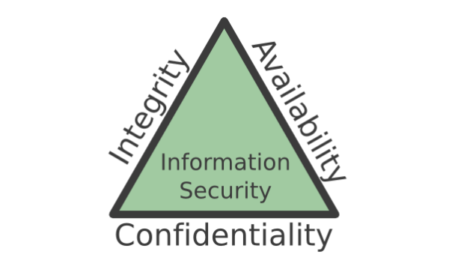
หลักการพื้นฐานของการรักษาความปลอดภัยของข้อมูล
การรักษาความปลอดภัยข้อมูล เป็นการรักษาคุณสมบัติทั้ง 3 ด้าน ดังนี้
ความลับ (Confidentiality)
ความถูกต้อง (Integrity)
ความพร้อมใช้งาน (Availability)

Slide 20
ความลับ(Confidentiality)
ความลับ (Confidentiality) หมายถึง ข้อมูลสามารถเข้าถึงได้เฉพาะผู้ที่ได้รับอนุญาตเท่านั้น
กลไกหนึ่งที่ใช้รักษาความลับ คือ การเข้ารหัสข้อมูล (Cryptography หรือ Encryption)

Slide 21
ความลับ(Confidentiality)
การเข้ารหัสข้อมูล (Data Encryption) เป็นการปกป้องความลับของข้อมูลในระหว่างการส่งผ่านเครือข่ายที่ไม่มีความปลอดภัย นอกจากนี้ยังมีกลไกอื่นของระบบที่ใช้สำหรับปกป้องความลับของข้อมูลที่จัดเก็บไว้ในระบบ นั่นคือกลไกการควบคุมการเข้าถึง (Access Control)
การรักษาความลับของข้อมูล ยังรวมถึงการรักษาไว้ซึ่งการมีอยู่ของข้อมูล ซึ่งบางครั้งอาจจะมีความสำคัญมากกว่าเนื้อข้อมูลก็ได้

Slide 22
ความถูกต้อง(Integrity)
ความถูกต้องของข้อมูล หมายถึง ความน่าเชื่อถือของข้อมูลว่าเป็นข้อมูลดั้งเดิมที่มาจากแหล่งที่มาและไม่มีการแก้ไขเปลี่ยนแปลงโดยไม่ได้รับอนุญาต
ความถูกต้องของข้อมูล ประกอบด้วยสองส่วน
ความถูกต้องของเนื้อหาข้อมูล
ความถูกต้องของแหล่งที่มาข้อมูล

Slide 23
ความถูกต้อง(Integrity)
กลไกในการรักษาความถูกต้องของข้อมูลนั้นประกอบด้วย 2 ส่วน คือ
การป้องกัน (Prevention) มีจุดมุ่งหมายเพื่อรักษาความถูกต้องของข้อมูล
การตรวจสอบ (Detection) เป็นกลไกที่ตรวจสอบว่าข้อมูลยังคงมีความเชื่อถือได้อยู่หรือไม่

Slide 24
ความพร้อมใช้งาน(Availability)
ความพร้อมใช้งานของข้อมูล หมายถึง ความสามารถในการใช้ข้อมูลเมื่อต้องการ ความพร้อมใช้งานเป็นส่วนหนึ่งของความมั่นคงของระบบ (Reliablility) เนื่องจากการที่ระบบไม่พร้อมใช้งานก็จะแย่พอๆ กับการที่ไม่มีระบบเลย
ความพยายามที่จะทำลายความพร้อมใช้งานจะเรียกว่า การโจมตีแบบปฏิเสธการให้บริการ (Denial of Service : DoS)

Slide 25
หลักการอื่นๆ เกี่ยวกับการรักษาความปลอดภัยของข้อมูล
การควบคุมการเข้าถึง (Access Control)
การระบุตัวตน (Identification)
การพิสูจน์ทราบตัวตน (Authentication)
การอนุญาตใช้งาน (Authorization)
การตรวจสอบได้ (Accountability)
การไม่สามารถปฏิเสธการกระทำ (Non-Repudiation)
ความเป็นส่วนตัว (Privacy)

